Slide 1
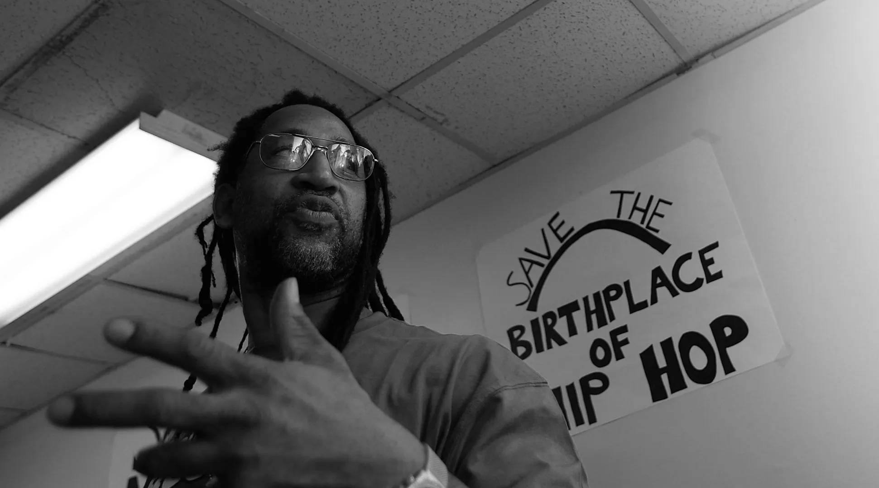
Projeto Individual –Hip Hop
Paulo Roberto

Slide 2

Contexto Histórico
Surgimento
Gangues e violência
Problemas sociais

Slide 3
Contexto Histórico
Pilares
Expansão do Hip Hop
Precusores
DJ Kool Herc
DJ Afrikaa Bambaataa

Slide 4

Interesse por Hip Hop
Influência da família
Rap

Slide 5
Valores
Consistência
Disciplina
Responsabilidade
Decidido

Slide 6
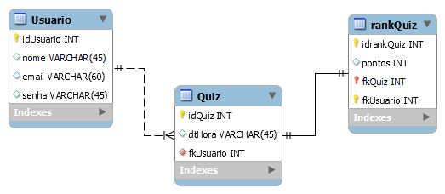
Modelagem

Slide 7
Desafio e Superação
Desafio: Quiz
Superação: Organização

Slide 8
Agradecimentos
Aos professores
Família

